Slide 1

Bài 126
PHÉP TRỪ PHÂN SỐ (TIẾP THEO)
(Sách giáo khoa Toán 4 - Tập hai - Trang 52)

Slide 2



Slide 3



NÔNG TRẠI CỦA TÔI

Slide 4
















BÀI MỚI
Notes:
Bấm vào câu hỏi, trả lời xong bấm quay lại rồi bấm vào con vật tương ứng với câu hỏi

Slide 5



1. Muốn trừ hai phân số cùng mẫu số ta làm như thế nào?
Muốn trừ hai phân số cùng mẫu số, ta trừ tử số của phân số thứ nhất cho tử số của phân số thứ hai và giữ nguyên mẫu số.

Slide 6


$\frac{4}{9}$ - $\frac{2}{9}$ = ?
$$\frac{2}{9}$$

Slide 7


Rút gọn rồi tính $\frac{7}{5}$ - $\frac{3}{15}$ = ?
$$\frac{2}{5}$$

Slide 8
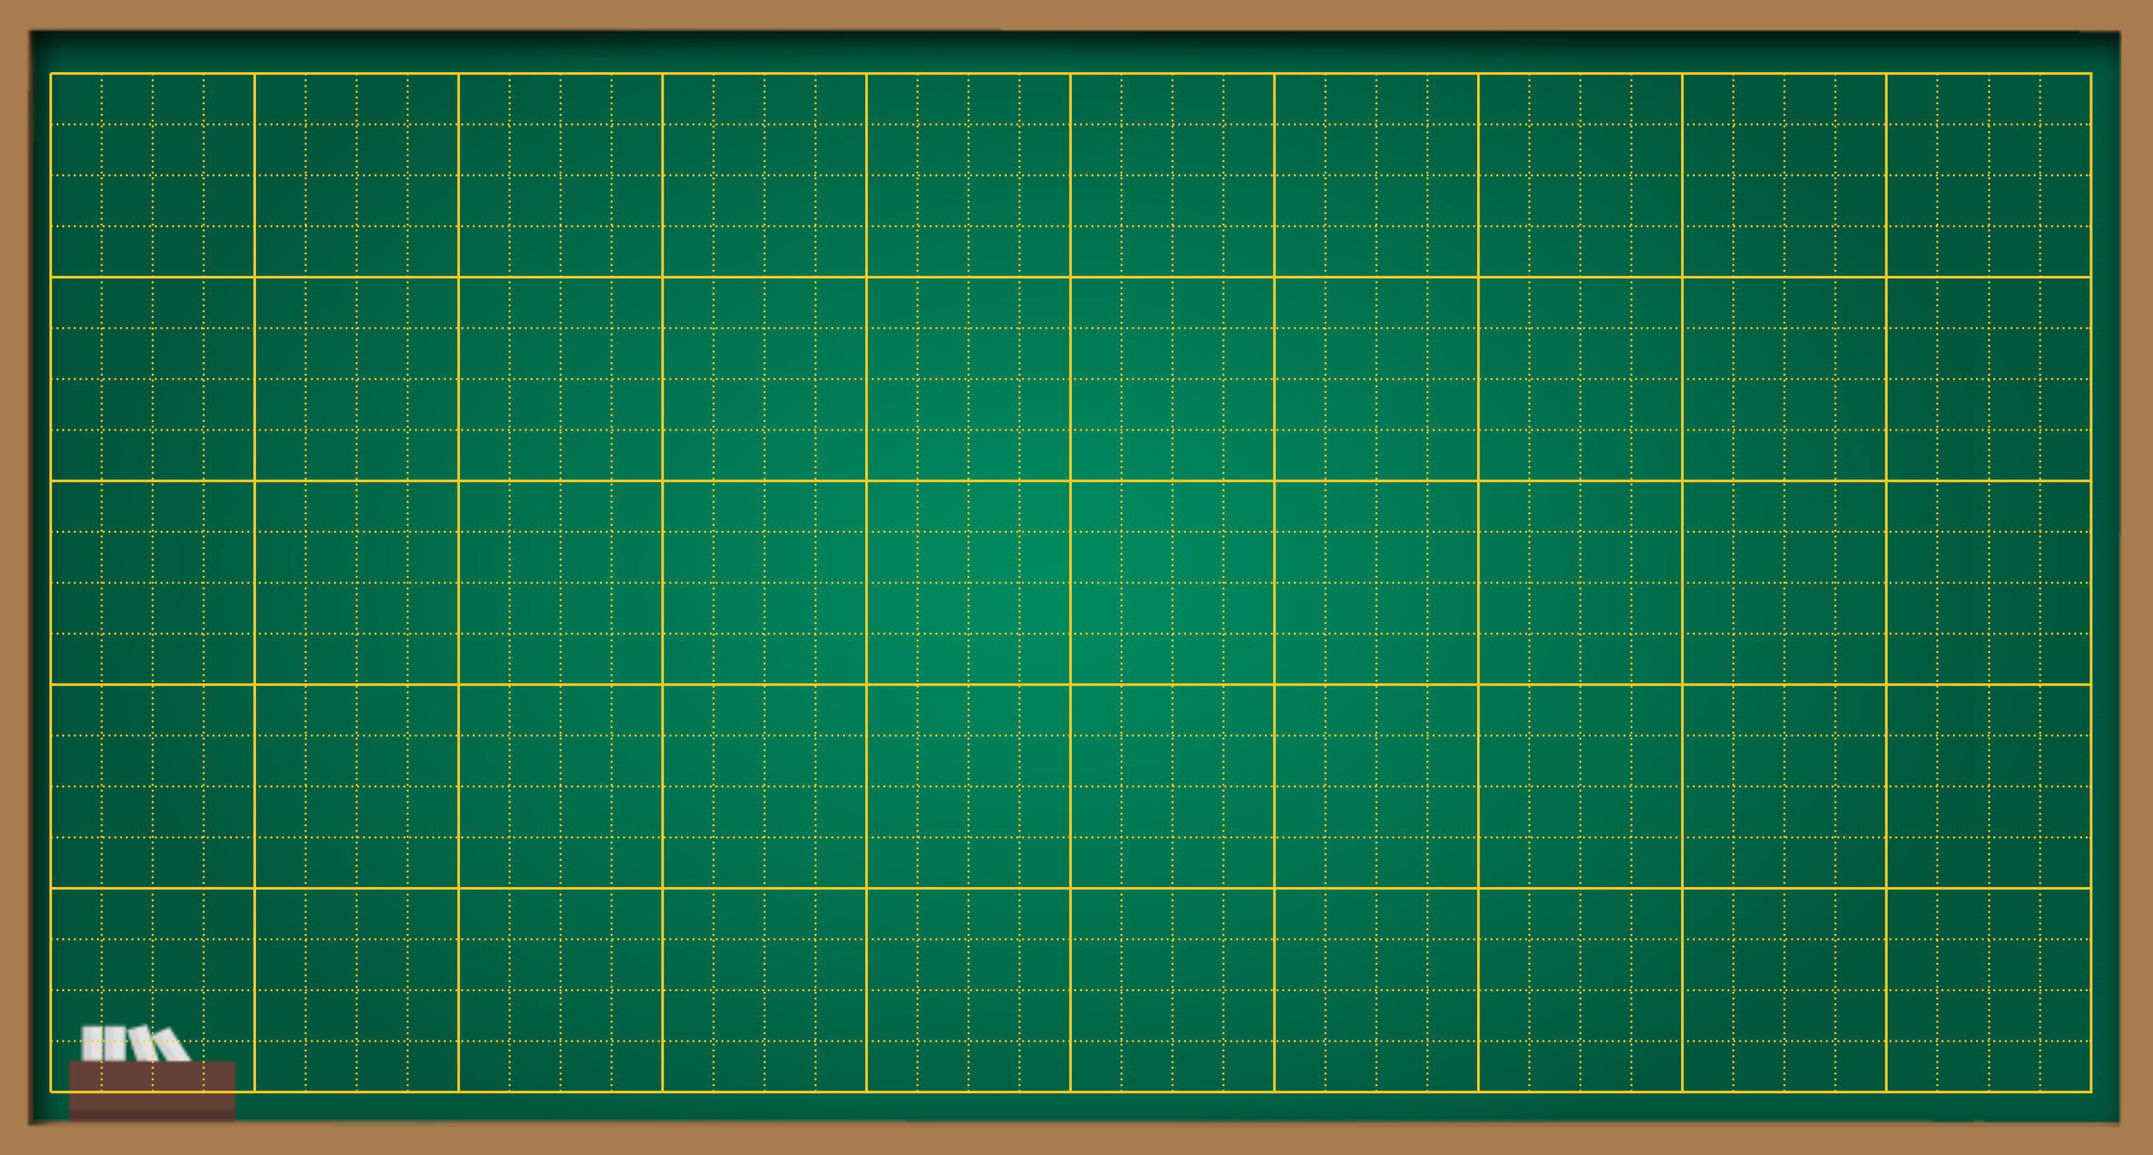
Thứ … ngày … tháng … năm ….
Bài 126
PHÉP TRỪ PHÂN SỐ ( tiếp theo)

Slide 9




Slide 10






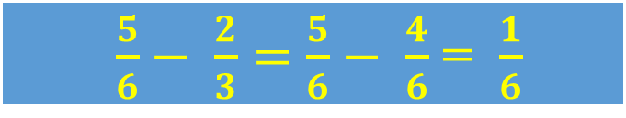
Ví dụ: $\frac{5}{6}− \frac{2}{3}=$
Ta đưa về phép trừ hai phân số cùng mẫu số
Ta quy đồng mẫu số hai phân số $\frac{5}{6} và \frac{2}{3}$ ta được $\frac{5}{6} và \frac{4}{6}$
$\frac{5}{6}− \frac{2}{3}=$ $\frac{5}{6}− \frac{4}{6}$ = $\frac{1}{6}$
Muốn trừ hai phân số khác mẫu số, ta quy đồng mẫu số hai phân số rồi trừ hai phân số đã quy đồng

Slide 11

LUYỆN TẬP
THỰC HÀNH

Slide 12

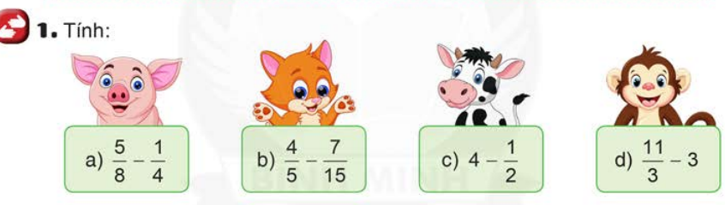
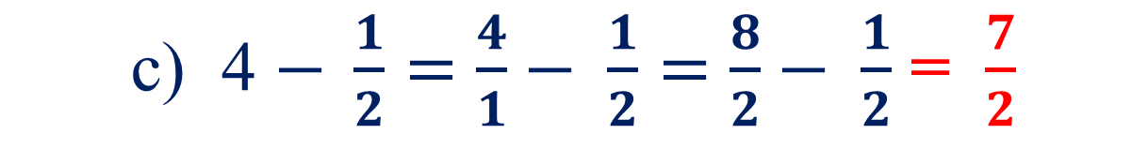
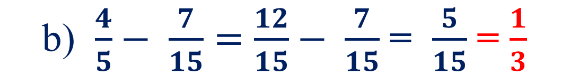


a) $\frac{5}{8}− \frac{1}{4}=$ $\frac{5}{8}− \frac{2}{8}$ = $\frac{3}{8}$
b) $\frac{4}{5}− \frac{7}{15}=$ $\frac{12}{15}− \frac{7}{15}$ = $\frac{5}{15}$ = $\frac{1}{3}$
c) 4 $− \frac{1}{2}=\frac{4}{1}− \frac{1}{2}=\frac{8}{2}− \frac{1}{2}$ = $\frac{7}{2}$
d) $\frac{11}{3} −3=$ $\frac{11}{3} − \frac{3}{1}$ $=\frac{11}{3}− \frac{9}{3}$ = $\frac{2}{3}$

Slide 13
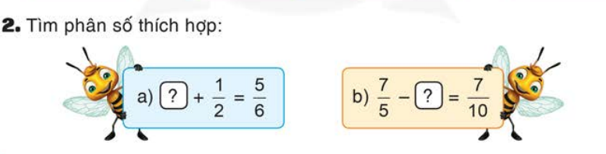
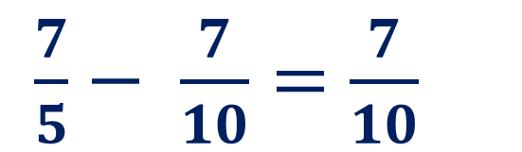



$\frac{5}{6}− \frac{1}{2}=$ $\frac{1}{3}$
$\frac{7}{5}− \frac{7}{10}=$ $\frac{7}{10}$
$$\frac{1}{3}$$
$$\frac{7}{10}$$
Vậy phân số cần tìm là
Vậy phân số cần tìm là

Slide 14

VẬN DỤNG

Slide 15
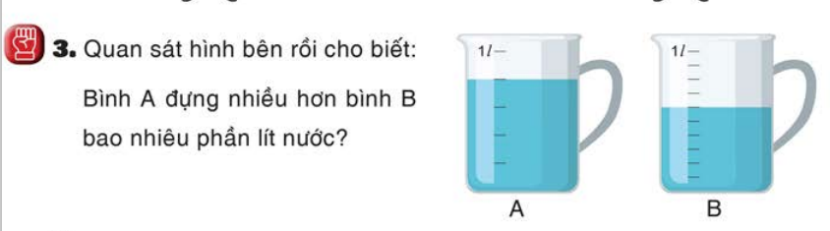
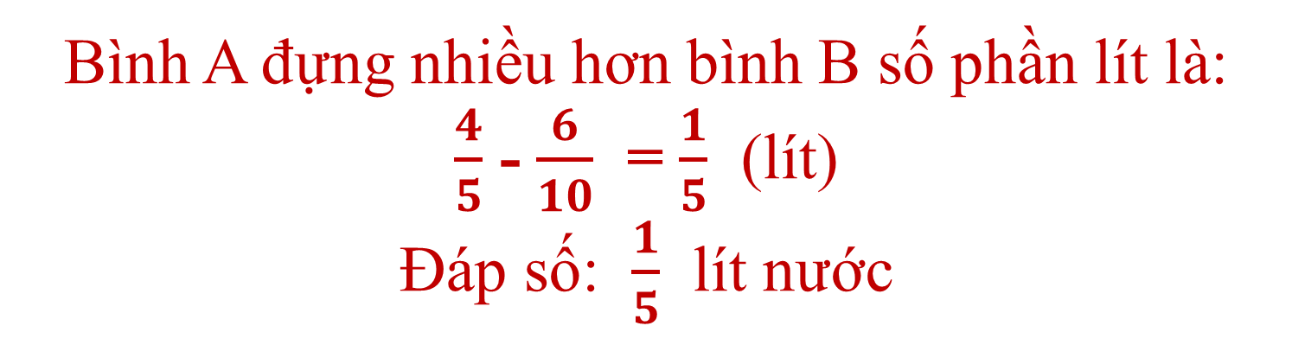
Bình A đựng nhiều hơn bình B số phần lít là:
$\frac{4}{5}$ - $\frac{6}{10}$ = $\frac{1}{5}$ (lít)
Đáp số: $\frac{1}{5}$ lít nước

Slide 16

CỦNG CỐ
Nêu cách trừ hai phân số khác mẫu số

Slide 17

TIẾT HỌC
KẾT THÚC

